Slide 1
স্বাগতম

Slide 2
পরিচিতি
মুহাম্মদ আবদুল মজিল
প্রভাষক (বাংলা)
গারাংগিয়া ইসলামিয়া রব্বানী মহিলা ফাজিল মাদরাসা
সাতকানিয়া, চট্টগ্রাম
মোবাইলঃ ০১৮১২৪২৭৫১৩
শ্রেণিঃ আলিম
বিষয়ঃ অর্থনীতি ১ম পত্র
অধ্যায়ঃ দ্বিতীয়
সময়ঃ ৫০ মিনিট

Slide 3
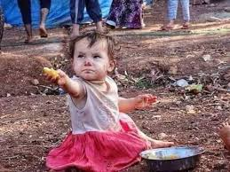
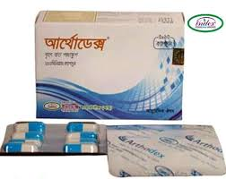
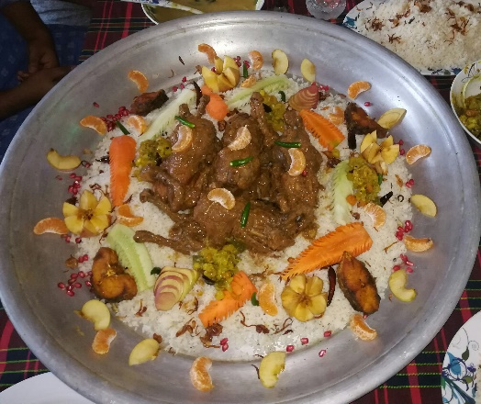
নিচের ছবিগুলো লক্ষ্য কর
অভাব পূরণে সমর্থ নয় অর্থাৎ কোন কাজে আসছে না।
যদি এমন হতো -----------
আছে
খাবার
ক্ষুধার্ত
ঔষধ
অভাব পূরণে সমর্থ নয় অর্থাৎ কোন কাজে আসছে না।
আছে
রোগি
ঔষধ
খাবার

Slide 4
বস্তুগুলো অভাব পূরণ করতে পারত

Slide 5
উপযোগ

Slide 6
শিখনফল
এই পাঠ শেষে শিক্ষার্থীরা .........
১। উপযোগের ধারণা ব্যাখ্যা করতে পারবে।
২। মোট ও প্রান্তিক উপযোগ নির্ণয় করতে পারবে।
৩। কাল্পনিক সূচি/বাস্তব ঘটনার ভিত্তিতে মোট উপযোগ ও
প্রান্তিক উপযোগবিধির লেখচিত্র অঙ্কন করে তা
ব্যাখ্যা করতে পারবে।

Slide 7
অভাব
রোগি
ঔষধ
রোগির অভাভ এখন ঔষধ, ঔষধ রুগির অভাব পূরণে সক্ষম।

Slide 8
একক কাজ
উপযোগের সংজ্ঞা লেখ।

Slide 9
একক কাজের সমাধান
কোন দ্রব্যের মধ্যে মানুষের যে অভাব পূরণের ক্ষমতা থাকে তাকে উপযোগ বলে।

Slide 10
মনে রাখতে হবে -----
উপযোগের সাথে ন্যায়-অন্যায়, ভালো-মন্দ বা উচিত-অনুচিত প্রশ্ন জড়িত থাকে না।
উপযোগ সংখ্যা দিয়ে প্রকাশ করা হয়।

Slide 11
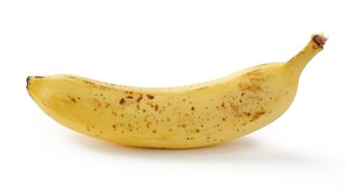
মোট উপযোগ (Total Utility)
স্তর | ভোগ্য পণ্য | উপযোগ গ্রহণ | মোট উপযোগ
৩০
৩০
১ম
৩০
55
55
২য়
২৫
+
২৫
75
3য়
20
+
20
75
৪র্থ
১৫
৯০
১৫
৯০
+
৫ম
১০
+
১০
১০০

Slide 12
একক কাজ
মোট উপযোগ নির্ণয়ের সূত্র লেখ।

Slide 13
একক কাজের উত্তর
TU=U1+U2+U3+-------+Un
এখানে n যে কোন স্বভাবিক সংখ্যা

Slide 14
মোট উপযোগ রেখাচিত্রের মাধ্যমে প্রকাশ
১০০
মোট উপযোগ রেখা
৯০
মোট উপযোগ
৭৫
৫৫
৩০
০
১
২
৩
৪
৫
দ্রব্যের একক

Slide 15
দলীয় কাজ
মোট উপযোগ নির্ণয় কর
স্তর | ভোগ্য পণ্য | উপযোগ গ্রহণ | মোট উপযোগ
 |  | 20
 |  | 18
 |  | 16
 |  | 14
 |  | 12
১ম
২য়
3য়
৪র্থ
৫ম

Slide 16
প্রান্তিক উপযোগ (Marginal Utility)
স্তর | ভোগ্য পণ্য | উপযোগ গ্রহণ | মোট উপযোগ | প্রান্তিক উপযোগ
১ম
30
30
বর্তমান ভোগ্য পণ্য ১ টি
বর্তমান মোট উপযোগ ৩০
পূর্বের ভোগ্য পণ্য ০ টি
পূর্বের মোট উপযোগ ০০
১
(-) অতি. মোট উপযোগ ৩০
(-) অতি. ভোগ্য পণ্য ১ টি
30
সুতরাং প্রান্তিক উপযোগ =
÷
=
30
30

Slide 17
প্রান্তিক উপযোগ (Marginal Utility)
স্তর | ভোগ্য পণ্য | উপযোগ গ্রহণ | মোট উপযোগ | প্রান্তিক উপযোগ
১ম
৩০
৩০
৩০
2য়
২৫
৫৫
বর্তমান ভোগ্য পণ্য ২ টি
বর্তমান মোট উপযোগ ৫৫
পূর্বের ভোগ্য পণ্য ১ টি
পূর্বের মোট উপযোগ ৩০
১
(-) অতি. মোট উপযোগ ২৫
(-) অতি. ভোগ্য পণ্য ১ টি
২৫
সুতরাং প্রান্তিক উপযোগ =
÷
=
২৫
২৫

Slide 18
একক কাজ
প্রান্তিক উপযোগ নির্ণয়ের সূত্র লেখ।

Slide 19
একক কাজের উত্তর
প্রান্তিক উপযোগ =
মোট উপযোগের পরিবর্তন ÷ দ্রব্যের এককের পরিবর্তন

Slide 20
বাড়ির কাজ
করিম পর পর ৫টি আপেল ভোগ করে যথাক্রমে ২০, ১৫, ১০, ৫ এবং ০ একক উপযোগ গ্রহণ করল।
উপরের তথ্যের ভিত্তিতে মোট উপযোগ ও প্রান্তিক উপযোগের একটি সূচি তৈরি কর এবং প্রান্তিক উপযোগ রেখা অংকন কর।

Slide 21
আককের মত সবাইকে ধন্যবাদ

